Slide 1
假设检验
假设检验的基本概念
正态总体参数的假设检验

Slide 2
问题的提出
问题1 有一批农药产品，按规定对某种害虫的杀伤率为95％以上．经过抽样检测，如何判断这批产品符合质量标准？
问题2 若对上述产品改进配方，经改进前后的农药产品抽样检测，如何分析判断是否提高了此种农药对该害虫的杀伤率？
问题3 对控制某个相对性状的基因进行遗传分析时，如何判断该基因属于单基因显性遗传？

Slide 3
类似上述问题，不能用主观推断或简单地比较来下结论，而是需要有一套科学方法，在总体的分布函数完全未知或只知其分布不知具体参数的情况下，通过随机抽样获得的信息，选取适当的统计量，在一定的概率保证下，对总体提出的某种假设作出接受或拒绝的判断。

Slide 4
举 例 说 明
例5.1 某饲料厂用自动打包机包装一种混合饲料，设每包饲料重量服从均方差为1.5kg的正态分布。若打包机运转正常，则重量均值应为 100 kg。某日随机测得9包重量如下：
99.3，104.7，100. 5，101.2，99.7，98.5，102.8，103.3，100，试问这一天打包机工作是否正常？

Slide 5
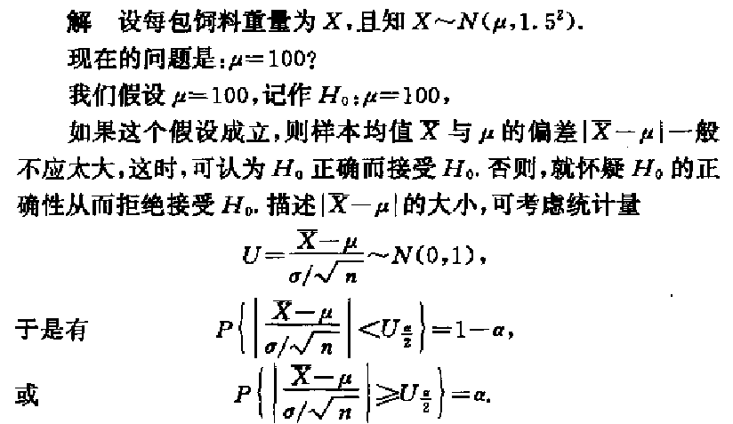

Slide 6
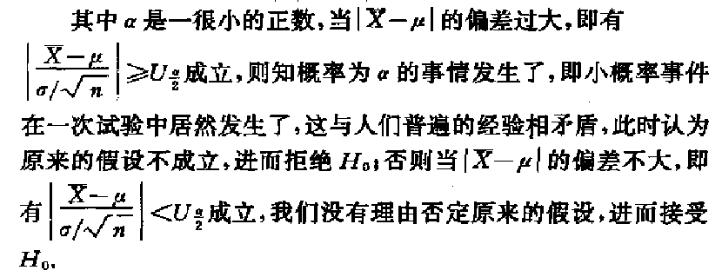

Slide 7
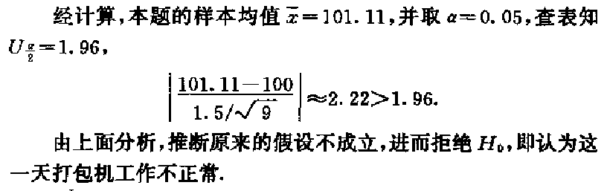

Slide 8
通过分析上述例子，我们可以看到假设检验所采用的思想方法是先假设结论成立，在此前提下进行推导和运算，并依据“小概率事件在一次试验中几乎不可能发生”这一实际推断原理，作出接受或拒绝原来假设的结论。

Slide 9
例 5.2 用实验动物做实验材料，要求动物平均体重μ=10.00g，若μ ＜10.00g需再饲养，若μ ＞10.00g则应淘汰。动物体重是服从正态分布（ μ ， σ² ）的随机变量。已知总体标准差σ ＝0.40g，但总体平均数μ是未知的。为了得出对总体平均数μ的推断，从动物群体中，随机抽取含量为n的样本，通过样本平均数x推断总体平均数。为此，需了解以下一些基本概念。

Slide 10
几个基本概念
（1）、零假设（原假设）与备择假设
（2）、接受域与拒绝域
（3）、置信概率与临界值点
（4）、显著性水平
（5）、单侧检验与双侧检验

Slide 11
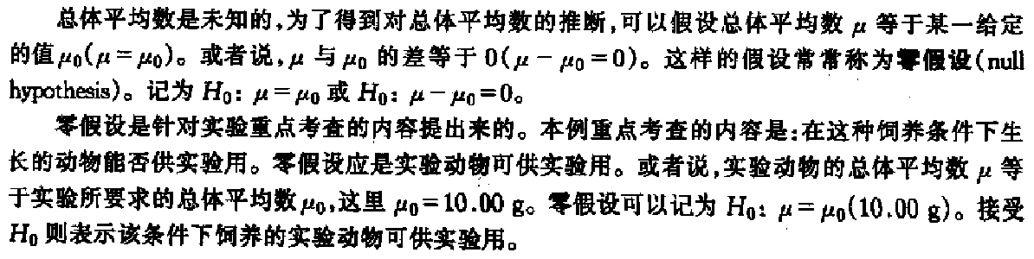
零 假 设（P69）

Slide 12
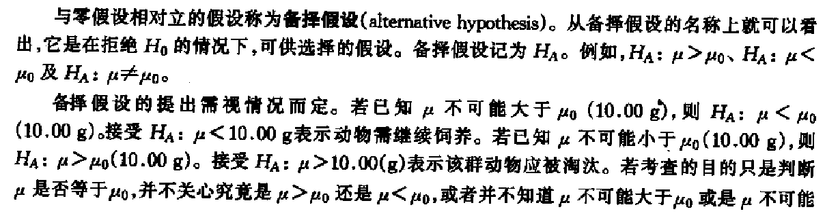
备 择 假 设 （P69）

Slide 13
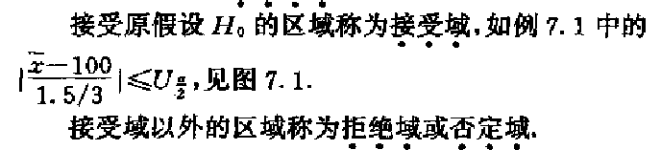
接受域与拒绝域
例11.1
图11.1

Slide 14
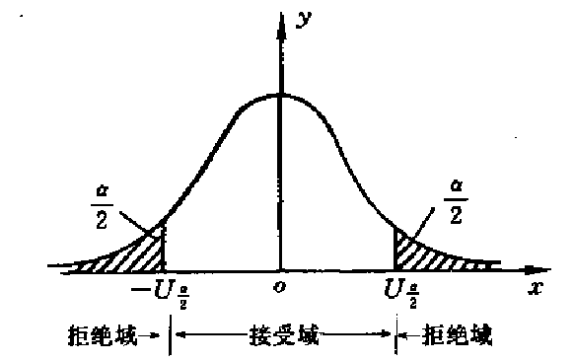
图5.1 接受域与拒绝域示意图

Slide 15
置信概率与临界值点
置信概率：p = 1 - α
临界值点：拒绝域的边界点-U _{α/2}
和U _{α/2}，见图5.1

Slide 16
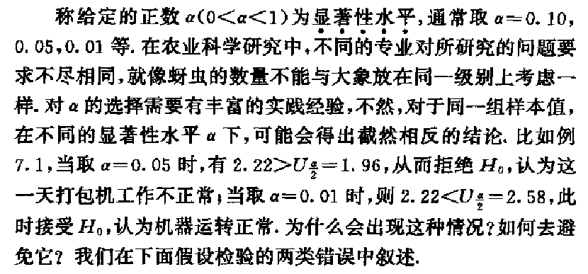
显著性水平
1

Slide 17
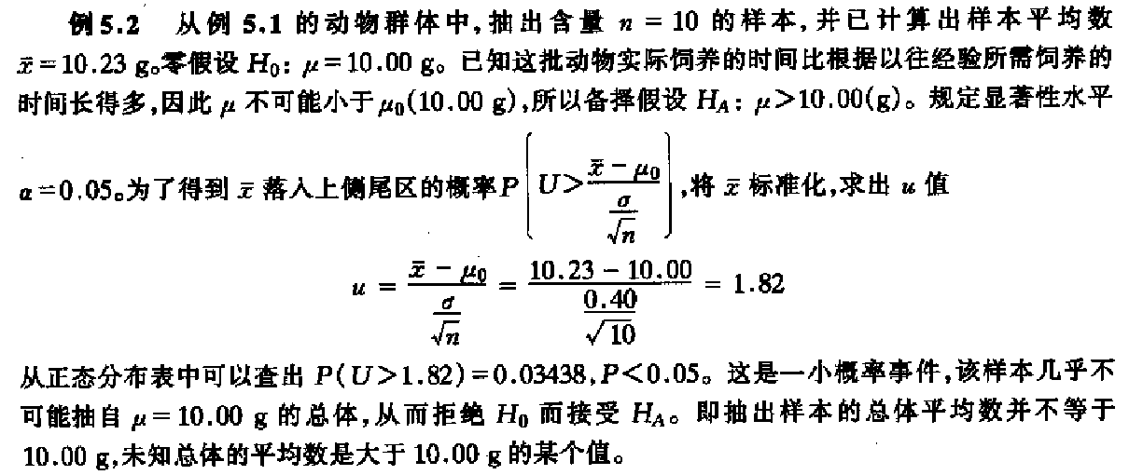
单侧检验与双侧检验
例5. 3
例 5.2

Slide 18
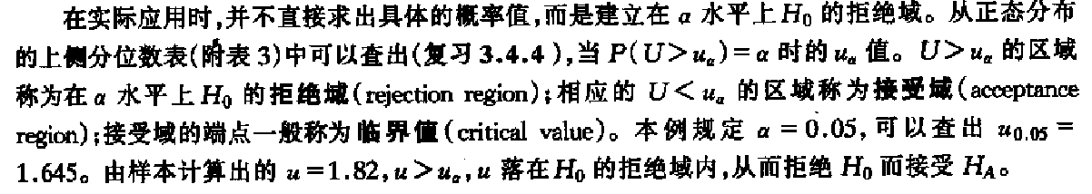
单侧检验

Slide 19
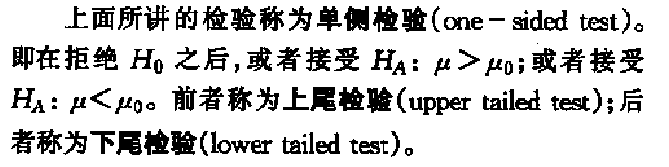

Slide 20
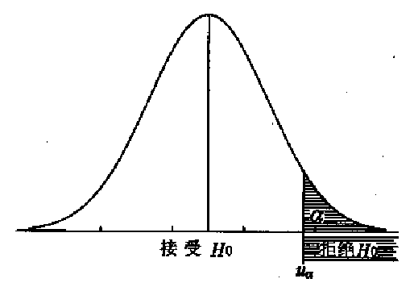
上尾检验示意图

Slide 21
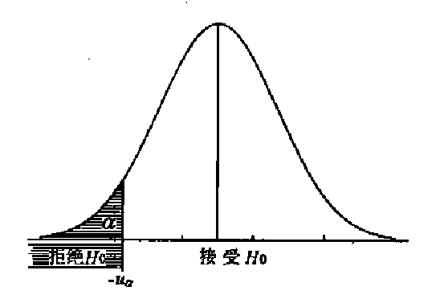
下尾检验示意图

Slide 22
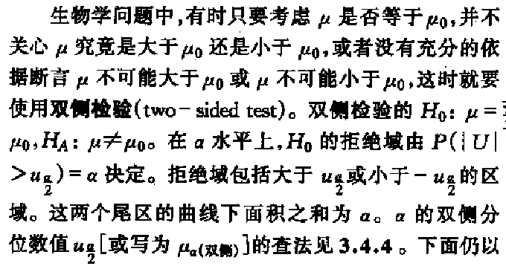
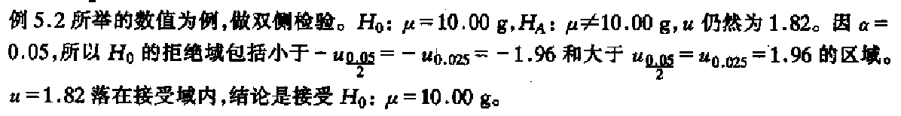

Slide 23
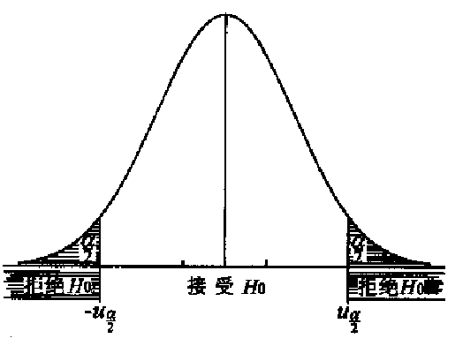
双侧检验示意图

Slide 24
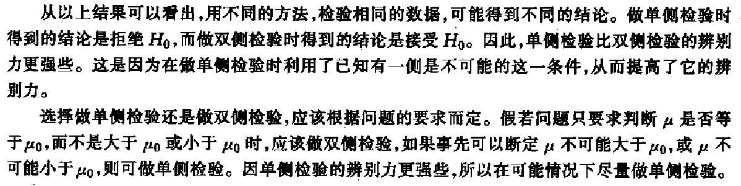

Slide 25
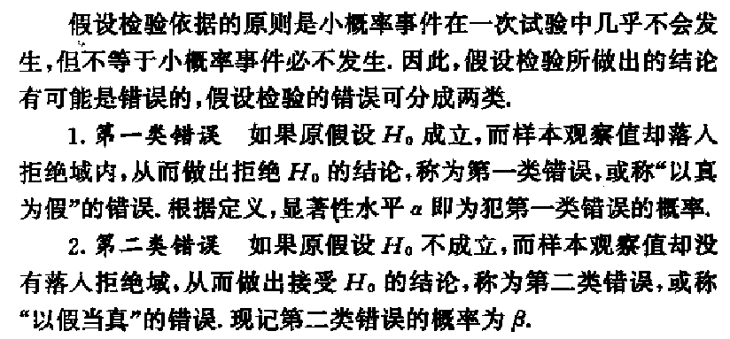
假设检验的两类错误

Slide 26
正态总体参数的假设检验
（一）、单个正态总体参数的
假设检验
（二）、两个正态总体参数的
假设检验

Slide 27
基 本 程 序
（1）假设。零假设是假设检验的基础。它可能有以下几个来源：（i）根据以往的经验或者是根据某些实验结果；（ii）依据某种理论或某种模型；（iii）根据预先所做的某种规定而提出来的。例11.2的零假设就是根据预先所做的规定提出来的。 与零假设对立的是备择假设。备择假设是总体参数除去零假设以外的某些值。它可能有以下几个来源：（i）除零假设以外可能的值；（ii）担心会出现的值；（iii）希望出现的值；（iv）有重要经济意义或其他意义的值。

Slide 28
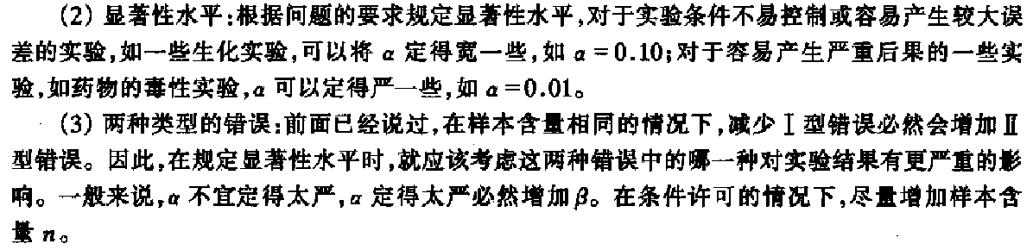
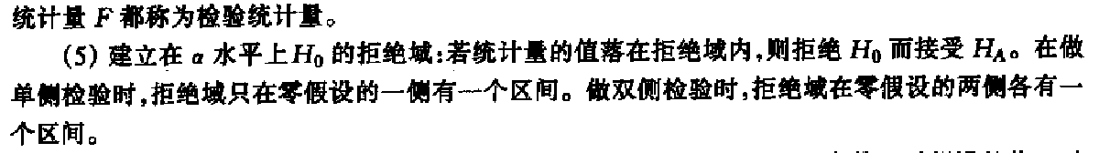

Slide 29
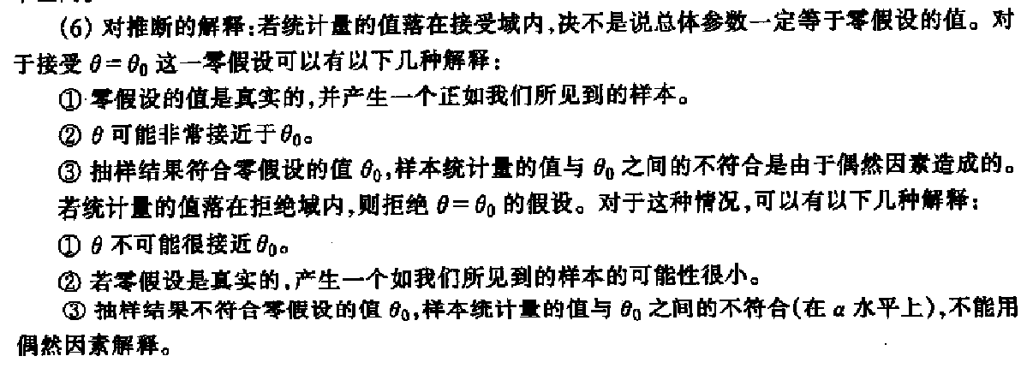

Slide 30
单个正态总体参数的假设检验
（1）、已知σ²，检验μ
（2）、未知σ² ，检验μ
（3）、检验σ²

Slide 31
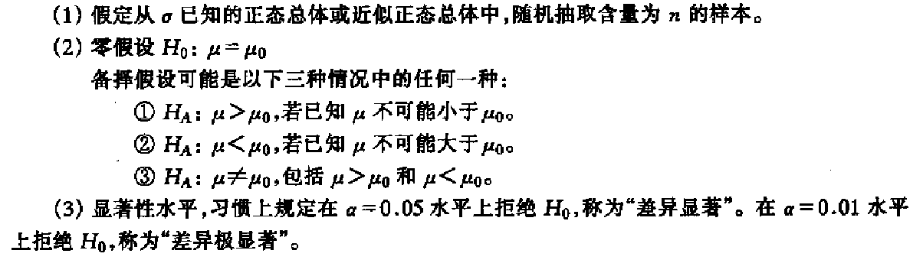
（1）、已知σ²，检验μ

Slide 32
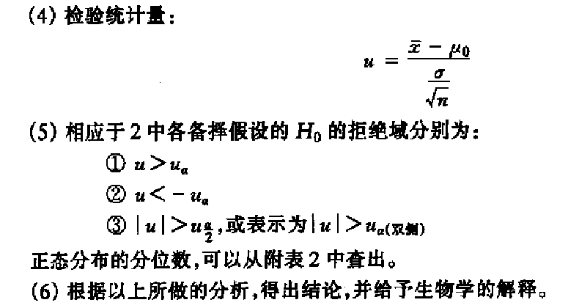

Slide 33
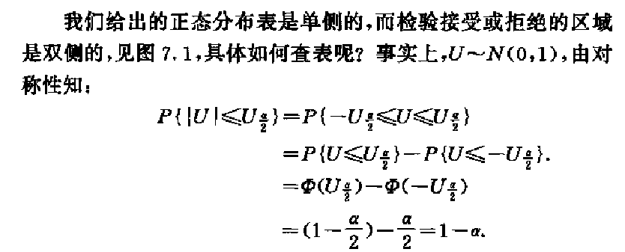
图5.1

Slide 34
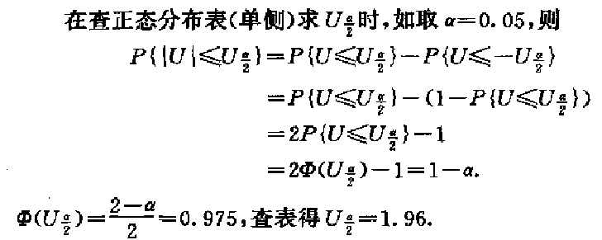

Slide 35
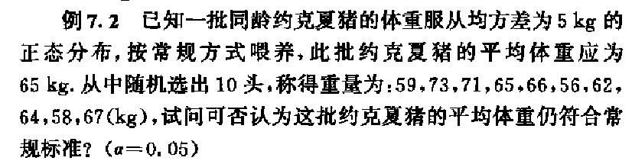
举 例 说 明
例 5.4

Slide 36
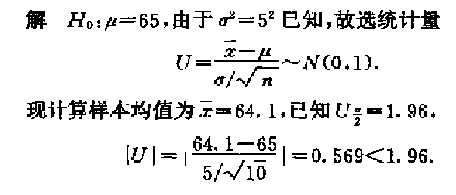


Slide 37
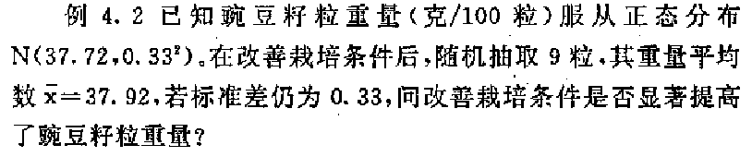
例 5.5

Slide 38
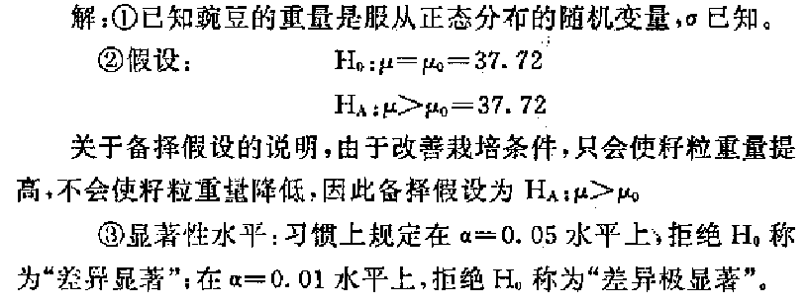
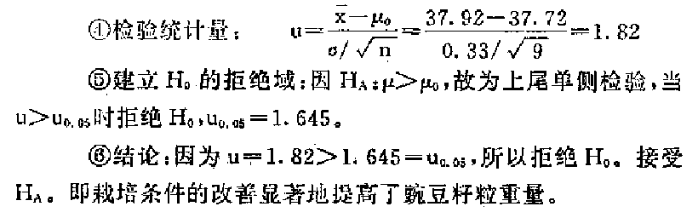

Slide 39
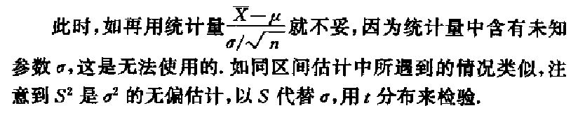
（2）、未知σ²，检验μ

Slide 40
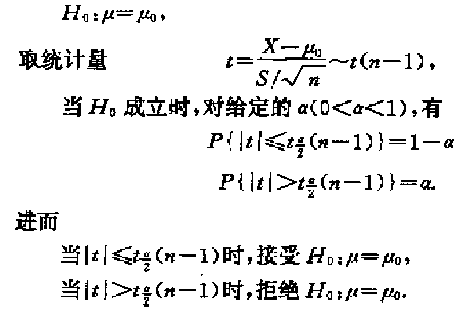

Slide 41
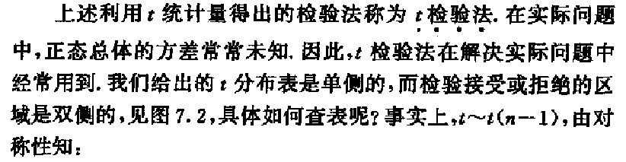
下图

Slide 42
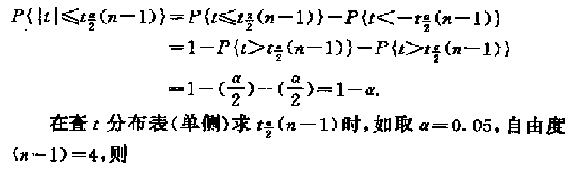
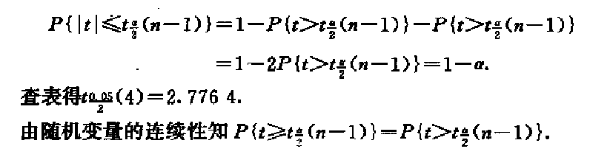

Slide 43
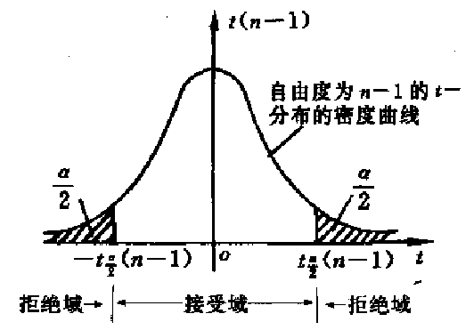

Slide 44
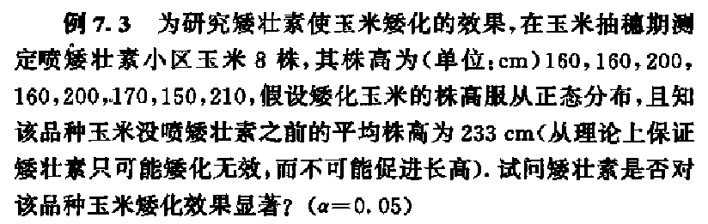
例 5.6

Slide 45
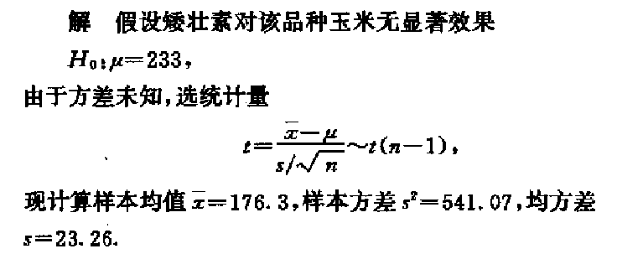
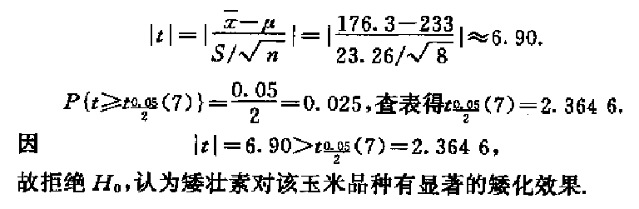

Slide 46
例5.7 已知玉米单交种群单 105的平均穗重为 300 g。喷药后，随机抽取 9个果穗，其穗重分别为：308，305、311、298、315、300、321、294、320g。问喷药后与喷药前的果穗重差异是否显著？

Slide 47
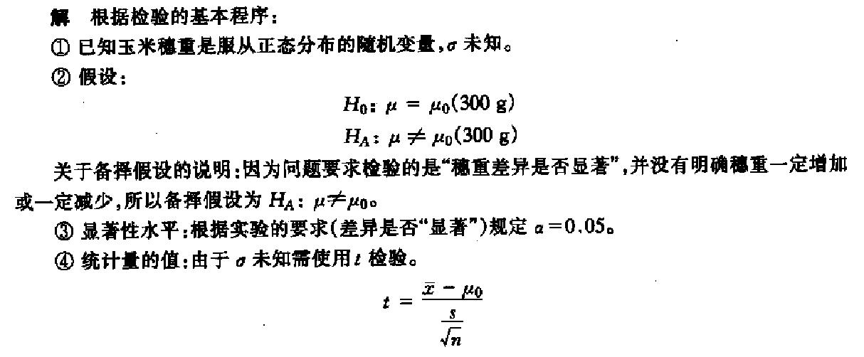

Slide 48
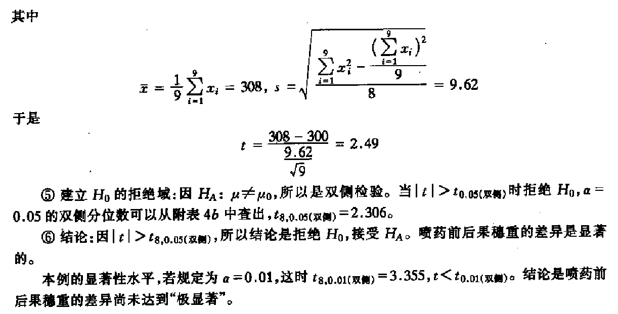

Slide 49
（3）、检验σ²
方差能反映生产波动的程度，是用来衡量生产是否稳定的一个重要指标．因此在许多实际问题中，常常要提出检验方差的假设。下面介绍处理此类问题的检验方法．

Slide 50
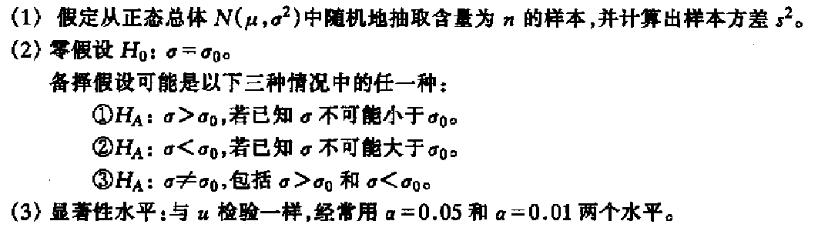
χ²检验的基本程序

Slide 51
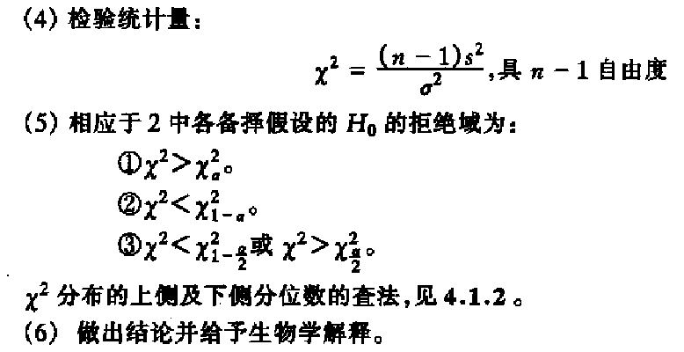

Slide 52
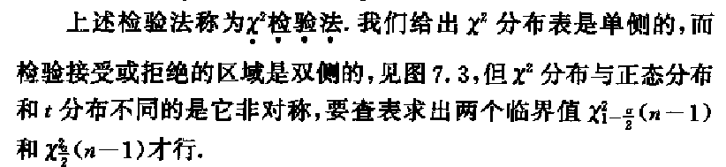
见下图

Slide 53
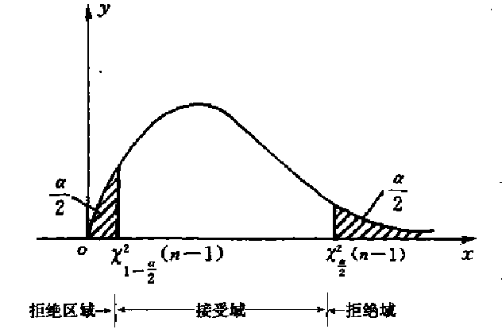

Slide 54
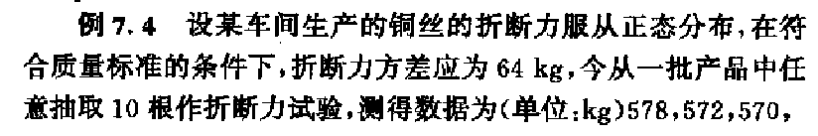

例 5.8

Slide 55
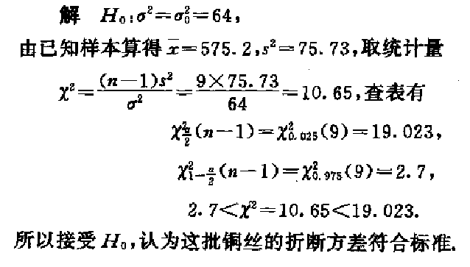

Slide 56
例5.9 一个混杂的小麦品种，株高标准差σ₀＝ 14 cm，经提纯后随机抽出 10株，它们的株高分别为90、105、101、95、100、100、101、105、93、97cm，考查提纯后的群体是否比原群体整齐？

Slide 57
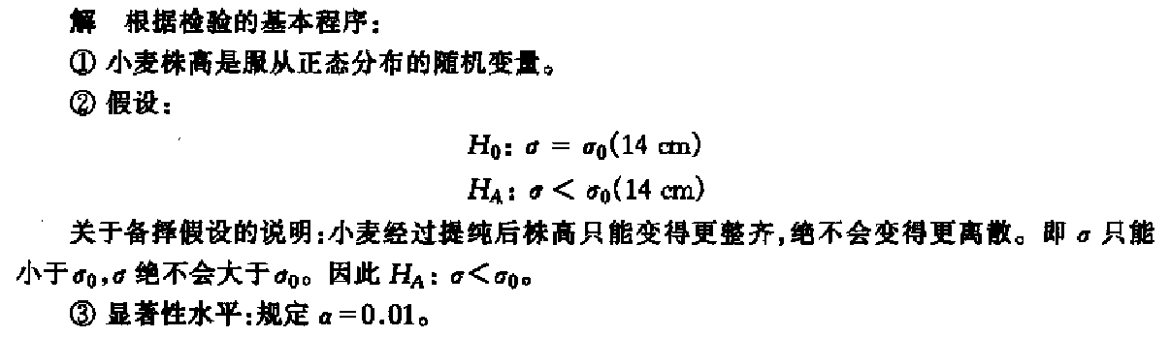

Slide 58
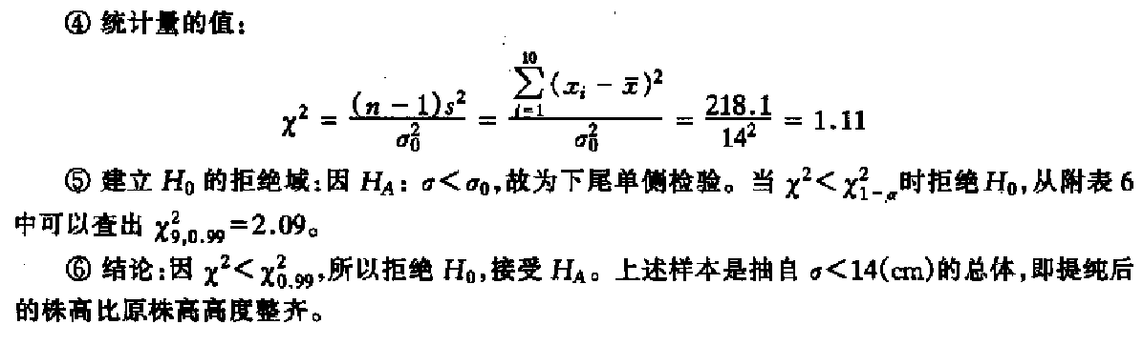

Slide 59
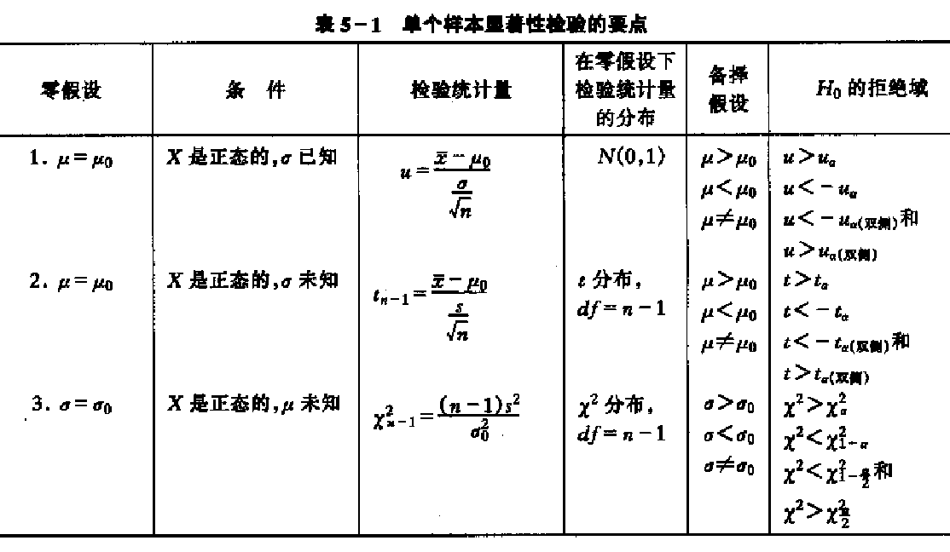
表5.1

Slide 60

两个正态总体参数的假设检验

Slide 61
主 要 内 容
（1）σ₁²， σ₂²已知，检验 μ₁= μ₂
（2） σ₁²， σ₂²未知，但等于 σ² ，检 验 μ₁= μ₂（成组数据平均数比较的假设检验）
（3）检验 σ₁² = σ₂²
（4）σ₁²， σ₂²未知又不知是否相等 ，检验 μ₁= μ₂

Slide 62

σ₁²， σ₂²已知，检验 μ₁= μ₂

Slide 63


Slide 64


Slide 65

举 例 说 明
例5.10

Slide 66



Slide 67

例5.11

Slide 68



Slide 69


Slide 70

σ₁²， σ₂²未知，但等于 σ² ，检验 μ₁= μ₂

Slide 71


Slide 72

例5.12

Slide 73


Slide 74

例5.13

Slide 75


Slide 76

检验 σ₁² = σ₂²

Slide 77


Slide 78

例5.14
的方差有无显著性差异？

Slide 79

查附表7

Slide 80


Slide 81

σ₁²， σ₂²未知且不知是否相等 ，检验 μ₁= μ₂

Slide 82

例5.15

Slide 83


Slide 84


Slide 85



Slide 86

例5.16

Slide 87



Slide 88


